Slide 1




ĐỘI THIẾU NIÊN TIỀN PHONG HỒ CHÍ MINH
LIÊN ĐỘI TRƯỜNG TIỂU HỌC VĨNH PHONG – TIỀN PHONG
ĐẠI HỘI LIÊN ĐỘI
NHIỆM KỲ 2025 - 2026
Vĩnh Hải, ngày 23 tháng 10 năm 2025

Slide 2


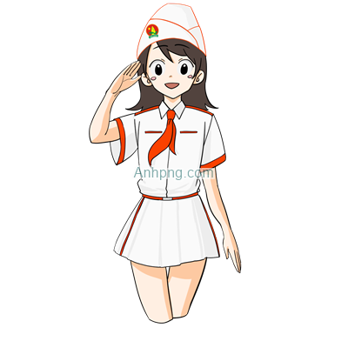
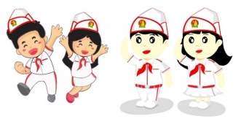

ĐỘI THIẾU NIÊN TIỀN PHONG HỒ CHÍ MINH
LIÊN ĐỘI TRƯỜNG TIỂU HỌC VĨNH PHONG – TIỀN PHONG
ĐẠI HỘI LIÊN ĐỘI
NHIỆM KỲ 2025 - 2026
Vĩnh Hải, ngày 23 tháng 10 năm 2025

Slide 3


Slide 4


Slide 5
ĐỘI THIẾU NIÊN TIỀN PHONG HỒ CHÍ MINH
LIÊN ĐỘI TRƯỜNG TIỂU HỌC VĨNH PHONG – TIỀN PHONG
ĐẠI HỘI LIÊN ĐỘI
NHIỆM KỲ 2025 - 2026
Vĩnh Hải, ngày 23 tháng 10 năm 2025

Slide 6


UBND XÃ VĨNH HẢI
LIÊN ĐỘI TRƯỜNG TIỂU HỌC VĨNH PHONG – TIỀN PHONG
ĐẠI HỘI LIÊN ĐỘI
NHIỆM KỲ 2025 – 2026
Vĩnh Hải, ngày 23 tháng 10 năm 2025

